Slide 1

Техника использования текстовых и послетекстовых заданий по русскому языку как иностранному
Казанский (Приволжский) федеральный университет
Докладчик: ст.преп. Спиридонова Л.Н.
Казань – 2024

Slide 2
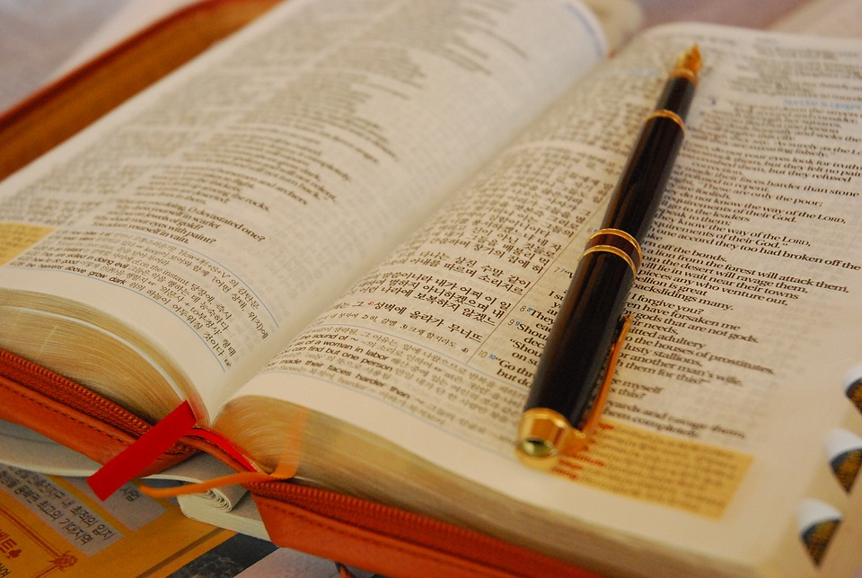
Типы заданий
На разных этапах работы по чтению целесообразны
следующие задания:
1) правильное чтение и произношение слов и словосочетаний;
2) восстановление содержания по ключевым словам;
3) заполнение указанными словами пропусков в фрагментах текста;
4) нахождение грамматических частей речи;
5) задания на трансформацию элементов текста (из обратного в прямой порядок слов; в косвенную или прямую речь);
6) подбор синонимичных лексико-синтаксических конструкций;
7) задания на различение антонимов, синонимов, паронимов;
8) поиск ключевых слов и устойчивых выражений;
9) краткий пересказ по собственному плану;
10) инициирование собственного продолжения истории.
9

Slide 3
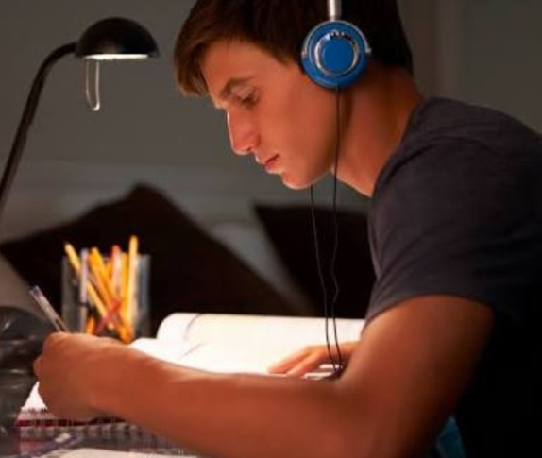
Основные этапы работы
В арсенале пособия находятся как специально созданные, учебные рассказы и истории, так и аутентичные тексты. Предпочтение отдаётся работе с текстом любого типа, предложенной Н.В. Кулибиной.
Подобный процесс проходит в три этапа: пред-, при- и послетекстовой работе. Несмотря на адаптацию текстов, учащиеся знакомятся с новыми словами и выражениями, среди которых количество незнакомых слов варьируется от 10 до 50 процентов.
Затем они читают информацию в целом, выполняют задания, направленные на разные виды чтения: просмотровое, изучающее, поисковое, а также самостоятельно или коллективно отвечают на вопросы и выполняют тесты. Они неоднократно слышат, повторяют и тем самым доводят понимание разных конструкций и фраз до автоматизма.
Задания выстроены по принципу нарастающей трудности: от лёгких к более сложным и информативно насыщенным текстам, способствующим развитию познавательной компетенции.
4

Slide 4
Тестовые задания
1.Путешествие продолжается … | А. 10 дней Б. 11 дней В. 8 дней
2.Маршрут начинается из Москвы и заканчивается ... | А. в Волгограде Б. в Астрахани В. в Казани
3.В Ярославле находится … | А. первый русский театр Б. первый русский завод В. первый русский вокзал
4.Главная достопримечательность Казани … | А. Кремль и набережная Б. Кремль, улица Баумана и набережная В. Кремль
5.Маленькие жители любят … | А. гулять Б. плавать В. кататься на роликах
Путешествие по Волге на теплоходе с севера на юг продолжается восемь дней. Из Москвы вы начинаете маршрут и делаете остановку в Ярославле. Этот город называют городом мастеров и артистов, так как здесь находится первый русский театр имени Волкова. Потом вы посмотрите города Углич, Плёс, Мышкин с прекрасным пейзажем на реку Волгу. Такую же природу можно увидеть на картинах русских художников, которые приезжали в эти места и с любовью рисовали их.
7

Slide 5
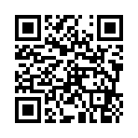
Работа с песенным материалом
Проверяем себя
Напишите глаголы в правильной форме.
В полночной тишине ты … (петь) песни мне,
И … (улыбаться) я тебе во сне.
Ночные облака качали на руках,
И вдаль несла нас времени река.
Мама, я без тебя всегда … (скучать)!
Мама, … (ходить) и поезда … (встречать)!
Мама, как грустно мне
без тёплых рук твоих.
В тени больших берёз, наивных детских слёз,
Когда … (ругать) в шутку и всерьёз
… (вставать) и уходил, прощенья не … (просить),
Как жаль, что я таким когда-то был…
Наведите камеру на QR-код
и послушайте песню
Мама
Очень нежная песня о матери. Как важно говорить маме о нашей любви не только в праздники, но и каждый день.
Автор текста и музыки этой песни:
Олег Газманов
5

Slide 6
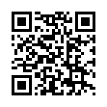
Соберите пазл из частей текста
Наведите камеру на QR-код
и послушайте песню
Конь
Песня «Конь» является народным хитом. Без сомнения, она стала визитной карточкой лидера этой
группы Александра Расторгуева. Он поёт её акапелло.
Автор текста (слов): А. Шаганов
Композитор (музыка): И. Матвиенко
6

Slide 7
Задания на соотнесение по тексту
1 | Русский самовар … длинную жизнь. | А | побывала
2 | Туристы … в магазин за сувенирами. | Б | подарить
3 | Матрёшка … в разных странах и даже в космосе. | В | прожил
4 | Они хотят … их родителям или друзьям. | Г | нравится
5 | Эта кукла-игрушка … много по миру. | Д | идут
6 | Центром самоваров … завод в городе Тула. | Е | находится
7 | Внутри одной матрёшки … много других. | Ж | был
8 | Эта русская матрёшка … людям. | З | путешествует
Символ национальной русской культуры – это самовар. Самовар в древности очень помогал на кухне: воду в нём можно быстро сделать горячей (кипятить = варить). Это слово состоит из двух частей: сам и варить. Русский самовар прожил долгую жизнь и в разное время имел очень оригинальный вид. Центром самоваров был завод в городе Тула. У русских людей даже родилась поговорка: «В Тулу со своим самоваром не ездят».
8

Slide 8
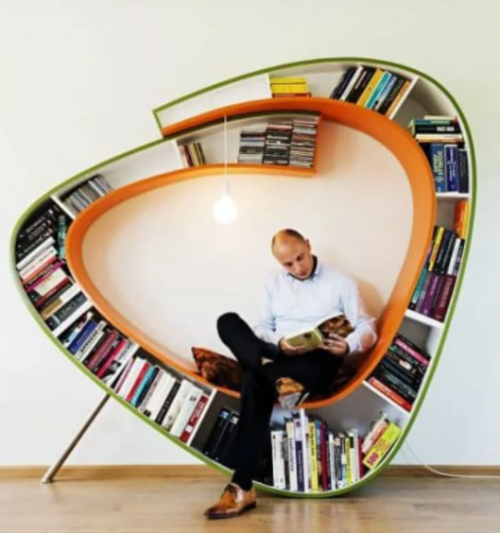
Заключение
Таким образом, актуальность и востребованность применения пособия как эффективного приёма на этапе довузовской подготовки объясняется несколькими причинами.
Во-первых, такая самостоятельная или аудиторная работа пополняет активный и пассивный словарь, развивает языковую догадку.
Во-вторых, может использоваться в разных типах урока в зависимости от целей и уровня подготовки группы, способствует приобщению к русской литературе и культуре.
В-третьих, снимает эмоциональное напряжение во время учебного процесса, помогает естественно и живо развить языковые и страноведческие компетенции.
11

Slide 9
Спасибо за внимание!

